Slide 1


메이플스토리를 통해
API 알아보기
리부트 서버
280레벨 신궁 홀로몰루

Slide 2
API(Application Programming Interface), 라이브러리(Library), 프레임워크(Framework)
API
Library
Framework
API 자체는 사양specification(기능, 입력, 출력 등)만을 정의하기 때문에, 구현implementation과는 독립적이다.
API는 소프트웨어 개발에서 호환성을 위해 지켜야 하는 추상적인 원칙이다.
API는 소스코드 수준에서 정의된 인터페이스이다.
라이브러리는 API를 기반으로 그것이 실제로 구현된 구현체이다.
라이브러리는 이미 구현된 코드의 재사용을 위해 미리 짜놓은 코드 뭉치들을 의미한다.
프레임워크는 API를 기반으로 정의된 대량의 라이브러리가 있다는 점에서 API 인터페이스와 비슷하다.
일반적인 API 인터페이스는 전체 제어 구조를 호출하는 쪽에서 원하는 대로 진행할 수 있지만, 프레임워크는 특정 목적과 틀을 벗어나면 기능하지 않는다.

Slide 3
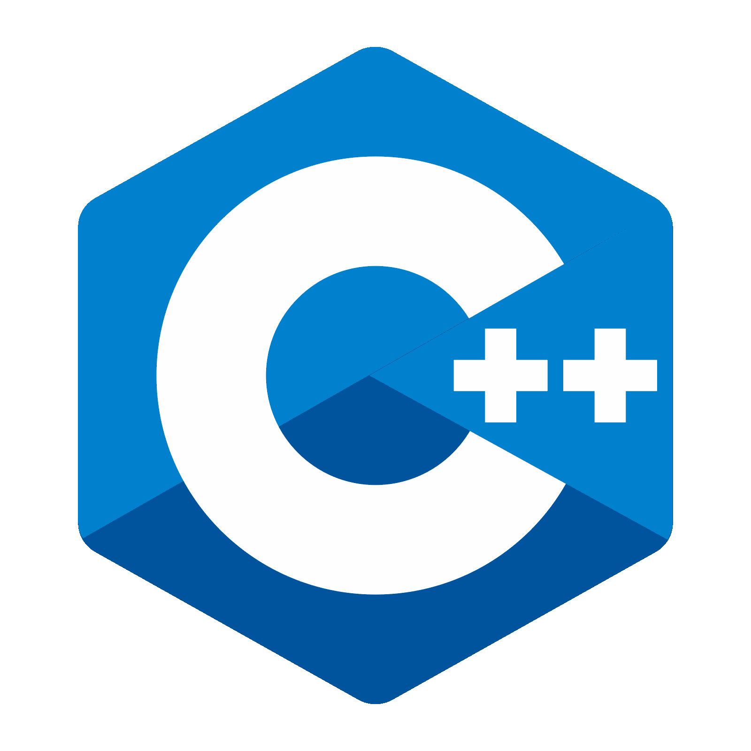




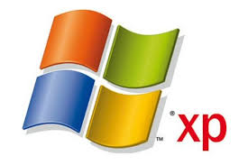
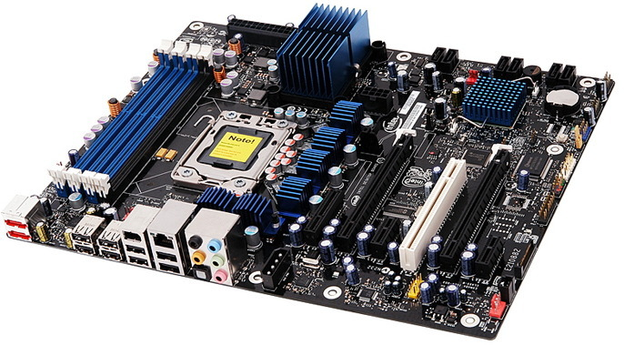
MFC로 개발된 메이플스토리
Library
32bit
library
의존성
자체엔진
Library
Library
Visual
Studio
2015
마지막
Major
Update
개발
2015년
사용
Framework

Slide 4

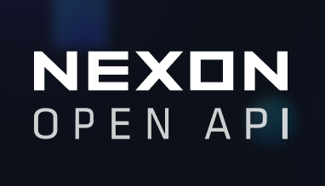
NEXON open API로 개발된 메이플gg / 환산주스탯 닷컴
사용
사용

Slide 5



OpenVINO, OTX는 무엇으로 볼 수 있을까?
API
&
Library
Framework

Slide 6

- 끝 -
인텔 3기 권강현

